Slide 1
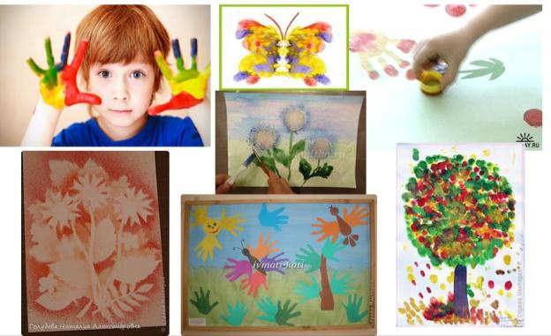

Презентация
«ТРИЗ в развитии творческой активности дошкольников»
МДОАУ «Детский сад № 79 «Аистенок» г. Орска
Воспитатель: Блинова Л.В.

Slide 2


Slide 3


Slide 4



Slide 5


Slide 6


Slide 7


Slide 8


Slide 9


Slide 10


Slide 11


Slide 12



Slide 13


Slide 14


Slide 15



Slide 16



Slide 17



Slide 18



Slide 19


Slide 20


Slide 21


Slide 22


Slide 23


Slide 24


Slide 25


Slide 26


Slide 27


Slide 28


Slide 29


Slide 30


